Slide 1
1 软件开发

Slide 2
主要内容
1.1软件的概念和特点
1.2软件的发展
1.3软件工程
1.4软件开发过程
1.5软件质量
1.6往届优秀报告

Slide 3
1.1软件的概念和特点
什么是计算机软件？
计算机软件：与计算机系统操作有关的程序、规程、规则及任何与之有关的文档及数据。（软件 = 程序 + 数据 + 文档）
程序：可执行的指令集。
数据：数据结构和数据
文档：与软件开发、运行、维护、使用和培训有关的文档 。记录软件开发的活动和阶段成果，具有永久性并能供人或机器阅读。用于专业人员之间或者与用户之间的通信和交流，用于软件开发过程的管理和运行阶段的维护。

Slide 4
1.1软件的概念和特点
软件的特点：
是逻辑产品。依赖于开发人员的业务素质、智力、人员的组织、合作和管理；
产品使用过程中的维护远比硬件产品的维护复杂；
软件不会老化。一个久经考验的软件可以长期使用下去，硬件做不到。没有人使用电子管计算机，可是有人在用FORTRAN 。

Slide 5
1.1软件的概念和特点
软件分类：
系统软件
管理计算机自身资源（CPU, DISK, I/O）,提高计算机使用效率并提供各种服务的基础软件，尽量隐藏计算机系统的某些低级特征或实现细节，包括，OS，网络软件，编译程序，DBMS，文件编辑系统、中间件等。
应用软件
应用软件是为了某种特定的用途而被开发的软件。

Slide 6
1.1软件的概念和特点
应用软件:
实时软件：监视、分析和控制现实世界发生的时间，能以足够快的速度对输入信息进行处理并在规定的时间内作出反应的软件。依赖于计算机的速度和精度、i/o信息处理与中断响应方式、数据传输效率。提供连续不间断的服务，高的可靠性和安全性。
嵌入式软件：嵌入式计算机是将计算机嵌入某系统中，使之成为该系统的重要组成部分，控制系统的运行，实现特定的物理过程。控制嵌入式计算机的软件是嵌入式软件。航空航天，指挥控制系统，武器系统，工业自动化，仪器，仪表，图形显示，传感器等。
科学和工程计算软件：以数值算法为基础，对数值量进行处理和计算，主要用于科学和工程计算。天气预报，弹道计算，石油勘探，地震数据处理，计算机系统仿真，CAD

Slide 7
1.1软件的概念和特点
应用软件
事务处理软件：处理事务信息，特别是商务信息的计算机软件。应用领域大，从小规模的软件，如工资管理系统，人事档案管理系统，到MIS,世界范围的机票订票系统，旅馆管理系统。需要有访问、查询、存放信息的数据库，重构数据，打印报表，有些还需要有演绎、判断、决策能力。
人工智能软件：系统产生某些智能的软件。它们解决复杂问题不是用传统的计算或分析方法，而采用如基于规则的演绎和推理技术。LISP, Prolog.如在专家系统，模式识别，自然语言识别，人工神经网络，机器人领域，用于诊断疾病，自动定理证明等。
CASE（Computer-Aided Software Engineering ）工具软件：计算机辅助工程是软件开发和管理人员在软件开发工具的支持下进行软件开发，维护。CASE工具有项目管理工具，需求分析工具，编程环境，软件测试工具，配置管理工具等

Slide 8
1.2 软件的发展
第一阶段（程序编码）
20世纪50年代~20世纪60年代；自己设计、使用、维护，软件规模小，文档不完全，依靠编程人员的“技艺”。软件开发不规范，生产效率低，开发过程难管理，时间长，成本高且难以估算，质量得不到保证。
第二阶段（程序系统）
20世纪60年代~20世纪70年代末；引进了多用户、多任务、人机交互等概念，出现了“软件车间”，生产并推荐他们的软件产品，软件规模可达万行码，买卖软件出现，改变了软件由用户自己开发的情况。软件是逻辑产品，有自己的个性，软件维护问题矛盾加剧。
从20世纪60年代末开始，“软件危机”出现并加剧。

Slide 9
1.2 软件的发展
软件危机：
软件系统的开发和实施过程中出现的各种严重问题。
软件危机的表现：
软件质量问题；进度问题；成本问题；维护问题……
谋求解决软件危机：
1968年，北大西洋公约组织（NATO），技术科学会议，提出“软件工程”，超过100条原则……

Slide 10
1.2 软件的发展
第三阶段（软件工程）
20世纪70年代中期~20世纪80年代中期；个人计算机的发展推动了软件的发展，社会各行各业甚至家庭都为购买软件而投资，软件产品销售额增加，品种数量有了很大提高；成熟的软件公司以工程化的思想和方法管理软件开发，出现了大量成功的案例。
第四阶段（软件工程发展）
20世纪80年代中期开始，面向对象得技术、专家系统、人工智能开始走向实际应用。20世纪90年代，Internet对分布计算的需求不断增长，Internen环境下的软件开发技术、分布计算环境的软件互操作技术引起了广泛兴趣并取得了一些重要成果……

Slide 11
1.3软件工程
软件工程定义
用工程、科学和数学的原则和方法研制、维护计算机软件的有关技术和管理办法。
软件工程组成：
方法：完成软件工程项目的技术手段。支持项目计划和估算，软件设计、编码、测试和维护。
工具：软件开发活动中人类智力和体力的扩展和延伸，开始是零散的不系统的、不配套的，最后建立了各种工具箱，支持开发的全过程。
过程：贯穿于软件开发的各个环节，对软件开发的质量、进度、成本进行评估、管理和控制，包括人员组织，计划与跟踪、成本估算、质量保证、配置管理。

Slide 12
1.3软件工程
软件工程的目标：
提高软件质量；
提高软件生产率；
即：在给定成本进度的前提下，开发出具有高质量（可理解性、可修改性、有效性可靠性、可维护性、可重用性、可适应性、可移植性，可追踪性和可互操作性并满足用户需求）的软件产品。

Slide 13
1.3软件工程
软件工程原则：
抽象（abstraction）
抽取事物最基本的特性和行为，忽略非基本的细节，采用分层抽象的方法可以控制软件开发过程的复杂性，有利于软件的可理解性和开发过程的管理。
信息隐藏（information hiding）
将模块种的软件设计决策封装起来的技术，有利于简捷，使开发人员将注意力集中与更高一层的抽象上。
模块化（modularity）
分而治之、逐个解决。将逻辑相对独立的成分独立，有利于信息隐藏、维护和修改，降低程序的复杂性，低耦合（coupling），高内聚（cohesion）。

Slide 14
1.3软件工程
软件工程原则：
一致性（consistency）
整个软件的各个模块均应使用一致的概念、符号、术语；程序内部接口一致；系统说明书与系统行为一致；形式化规则说明的公理系统应保持一致，等等。
完全性（completeness）
软件不丢失任何重要成分，完全实现系统所需功能，。
可验证性（verifiability）
大型软件系统需要对系统逐步分解，分解时遵循系统容易检查，测试、评审的原则，以保证系统的正确性。

Slide 15
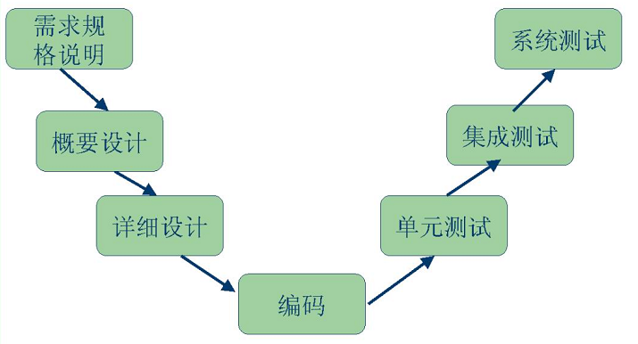
1.4软件开发过程
需求分析和定义
概要设计（系统设计，数据库设计）
详细设计（程序设计）
编码实现
测试
单元测试
集成测试
系统测试
系统发布
维护

Slide 16
1.4软件开发过程
上述过程可以分为三个阶段：
软件定义、软件开发、软件使用和维护
软件定义
1) 可行性研究：从技术、经济和社会等方面论证软件系统的可行性，制订初步软件项目计划，形成报告。
2) 需求分析：明确任务；明确重要性与困难；由用户、SA和开发人员共同完成；形成软件需求规格说明书，software requirements specification, SRS，注明：功能需求、性能需求、接口需求、设计需求、基本结构。

Slide 17
1.4软件开发过程
软件开发阶段：
3) 概要设计：建立软件系统的总体结构和模块间的关系，定义各功能模块的接口，设计数据库，规定设计约束，指定组装测试计划。
对于大型软件，应对需求进行分解，形成若干子系统，采用分层结构，体现自顶向下，逐步求精的设计思想。形成概要设计说明书、数据库或数据结构设计说明书、组装测试计划等文件。

Slide 18
1.4软件开发过程
4) 详细设计：对概要设计产生的功能模块细化，形成若干个可编程的程序模块。可以使用PDL(Procedure Design Language)，结构化英语，伪代码等。遵循：设计与需求一致，设计的软件结构支持模块化和信息隐藏，采用结构化设计方法，OO。
5) 实现(implementation)：编程，应与设计语言尽量匹配，注意：正确性，风格，利于调试和维护，合法、非法数据进行验证测试。
6) 单元测试：单元测试；集成测试。各模块之间的连接正确，I/O，系统承受错误的能力，经过此步以后，系统达到概要设计要求，生成可运行的系统源程序清单和组装测试报告。

Slide 19
1.4软件开发过程
7) 系统测试：根据需求规格说明书的全部功能和性能要求及确认测试计划对软件系统进行测试。有用户参加，然后提交最终的用户手册、操作手册、源程序清单及其他文档；采用多种方法和测试用例；结束时生成确认测试报告，项目开发总结报告，由专家、客户、开发人员组成评审小组对确认报告、测试结果和软件进行评审后，软件产品正式得到确认，交付用户使用。

Slide 20
1.4软件开发过程
软件使用和维护阶段：
8) 交付和维护：对软件产品进行修改，需求变化是作出响应，发现软件潜在的错误，软件维护直接影响到软件的生存周期，应重视。

Slide 21
1.4软件开发过程
参与者
系统分析员
设计人员
程序员
测试人员
培训人员
维护人员
配置管理人员
资料员

Slide 22
1.4软件开发过程
瀑布模型（第一个软件开发过程模型）
每一阶段具有以下特征：
从上一阶段接受工作对象，即输入；
对这一输入实施本阶段的工作
给出本阶段的结果作为输出。
系统需求
软件需求
需求分析
设 计
编 码
测 试
运 行

Slide 23
1.4软件开发过程
瀑布模型
优点
提供了软件开发的基本框架，比靠“个人技艺”开发好的多，
有利于大型软件开发过程的人员的组织和管理
有利于开发方法和工具的按酒和使用
提高了软件的质量和效率
缺点
初始阶段指出全部需求，很困难
用户和项目负责人需要很长的时间才能拿到相关版本，如果需要修改，则会蒙受损失。

Slide 24
1.4软件开发过程
演化模型（阶段化开发模型）
针对事先不能完整地定义需求
针对用户的核心需求,开发核心系统
根据用户的反馈,实施活动的迭代或增量
...
需求
需求
设计
开
发
设计
开
发
反
馈
反
馈
编码
编码
测试
测试
集成
集成
核 心 系 统 开 发
第 二 次 迭 代

Slide 25
1.4软件开发过程
微软“同步-稳定的产品开发模型”
将项目分为若干个里程碑阶段
定义稳定、灵活的体系结构，并为构件和子系统的开发提供统一的接口
开发构件，维持一个可发布的系统版本
可以准确把握项目进展情况
增强开发人员的信心和成就感
可以随时根据市场情况及时作出调整

Slide 26
1.4软件开发过程
原型模型（prototype）
来源于建筑思想，向客户展示待开发软件系统的全部或部分功能和性能，在征求客户对原型意见过程中，进一步修改、完善、确认软件需求并达到一致的理解。
方式：利用个人计算机模拟软件系统的人机界面和人机交互。
开发一个原型
找一个类似的软件。

Slide 27
1.4软件开发过程
螺旋模型（spiral model）
TRW B.Boehm,1988提出。是生存周期模型和原型模型的结合，体现了两个模型的优点，增加了风险分析。
组成部分
需求定义
风险分析
工程实现
评审
是一个迭代模型，可以无休止进行下去，每一周期都包含四个阶段，“边开发，边评审”，具有广泛的应用前景。

Slide 28
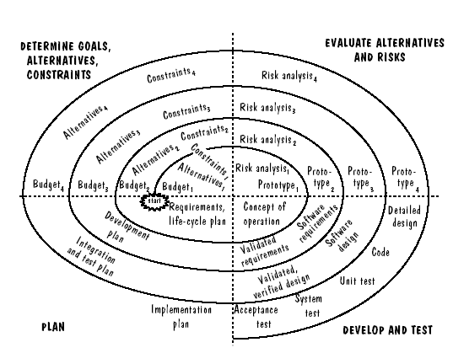
1.4软件开发过程

Slide 29
1.5软件质量
软件质量的定义
ANSI/IEEE Std 729-1983：与软件产品满足规定的和隐含的需求的能力有关的特征或特性的全体。
M.J.Fisher：所有描述计算机软件优秀程度的特性的组合。
软件质量反映以下3方面内容：
软件需求是软件质量的基础；
开发人员遵循工程化的开发准则；
满足隐含的需求（如可维护性）。
总之，软件质量是各种特性的复杂组合，甚至有所冲突；不同的角色有不同的观点。

Slide 30
1.5软件质量
软件工程从以下3个角度衡量软件质量
（1）软件产品本身的质量
外部属性：体现了产品、过程、资源与环境的关系，如成本，效益，程序员的生产率，软件产品的可靠性，可用性，可维护性…..,是面向管理者和用户的属性。
内部属性：软件产品、过程和资源本身的属性，如软件产品的结构、模块化程度，复杂性、程序长度，
软件外部属性在软件开发过程中很难测量和控制，通过研究软件的内部属性度量解决软件外部属性的度量问题，进而逐步建立软件工程的度量体系。
（2）软件产品生产过程的质量
好的过程=======〉好的产品
（3）软件产品在商业环境中的质量
投资-回收率

Slide 31
1.5软件质量
开发者的观点
可维护性（maintainability）：可读性好
有效性（efficiency）：有效利用计算机时空资源。
可靠性(reliability)：挽回操作失误的能力，航空航天，核电站。
可理解性（uderstandability）：清晰的结构，直接反映问题的需求。
可重用性（reusebility）:拿来主义，请不要发明相同的车论了，1000亿行程序。

Slide 32
1.5软件质量
开发者的观点
可适应性（adaptability）:在不同环境下应用。
可移植性（traceability）:需求---设计，设计----需求。在测试或维护时，或在程序出现错误时用，以便分析、追踪产生问题的因果关系。
可互操作性（interoperability）:多个软件元素相互通信并协同完成任务的能力，通常遵循某种标准，在分布环境下尤为重要。

Slide 33
1.7往届优秀实验报告
需要按照模版撰写实验报告
宾馆管理系统
图书馆管理系统
学生管理系统

